Slide 1
Tragédia a színpadon?
A bemutató kivételes sikert ért el: 1894-ig, Paulay halálig, kilencvenhétszer tűzték műsorra Madách művének színpadi változatát
Paulay Ede rendezése, Az ember tragédiájának első színpadra vitele

Slide 2
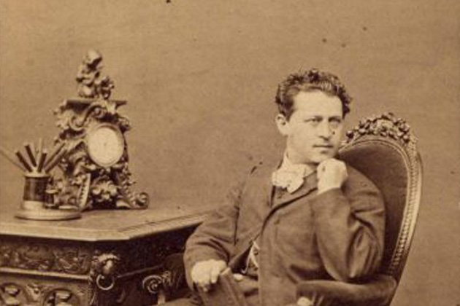
Paulay Ede
Színész
Rendező
Dramaturg
Színészpedagógus
Igazgató
Fordító
a budapesti Nemzeti Színház főigazgatója
a Kisfaludy Társaság tagja
Tokaj, 1836. március 12. – Budapest, 1894. március 12
1851-ben állt színésznek
1859-ben vette feleségül Gvozdanovits Juliát
1864-ben a Drámabíráló Bizottság tagja lett
1868-ban a Nemzeti Színház rendezője lett
Élete fő művének tartják Madách Imre Az ember tragédiája színpadi átdolgozását és első előadását (1883)

Slide 3
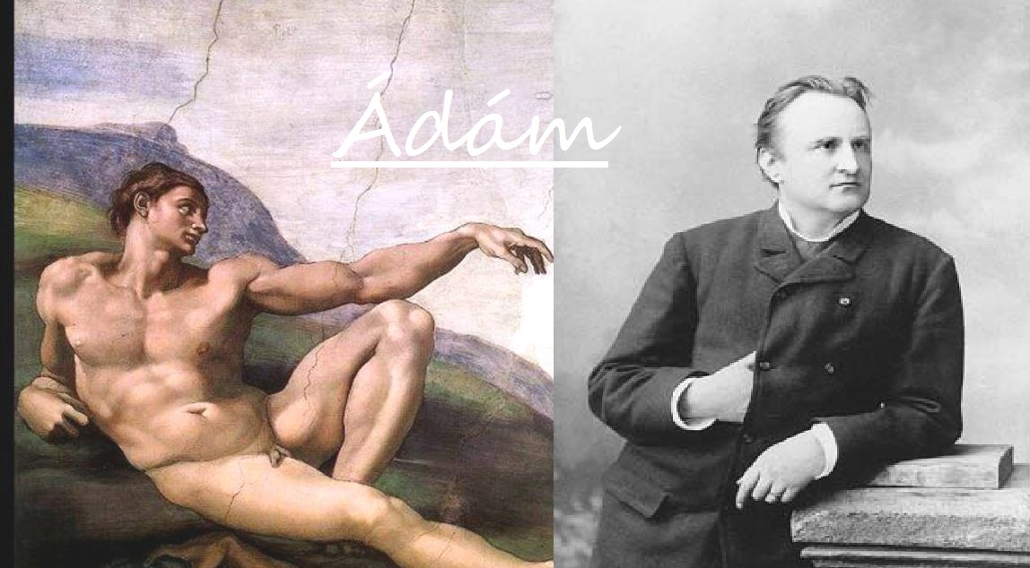
Jászai Mari Nagy Imre Gyenes László
Az együttes legkiválóbb tagjaira bízta a szerepeket
a színrevitel problémáiról a bemutató előtt elemző tanulmányt jelentetett meg a Fővárosi Lapokban, hogy a jövendő közönséget bevezesse a nagy mű titkaiba
Az ember tragédiája a legtöbbször színpadra állított magyar drámák közé tartozik

Slide 4
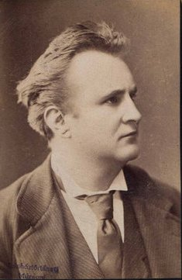
Nagy Imre
Főbb szerepei:
Jókai Mór: Az aranyember - Tímár Mihály
Katona József: Bánk bán - Bánk bán
Goethe: Faust - Faust
Goethe: Egmont - Ferdinánd
Madách Imre Az ember tragédiája - Ádám
William Shakespeare: Hamlet
Vörösmarty Mihály: Csongor és Tünde - Csongor
Pest, 1849. november 1. – Budapest, 1893. szeptember 5.
Szabadkán lépett fel először 1864-65-ben
1865–66-ban Debrecenben játszott
1870. április 1-jétől a Nemzeti Színház tagja volt egészen haláláig
1873. március 11-én kötött házasságot Benza Ida énekesnővel
1890-től a Színiakadémia tanára volt

Slide 5
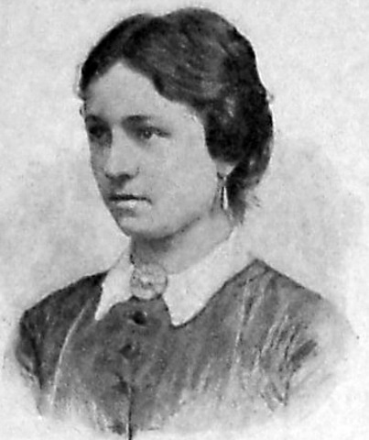
Jászai Mari
Főbb szerepei:
Madách: Az ember tragédiája – Éva
Racine: Phaedra – Phaedra
Ibsen: John Gabriel Borkman – Ella
Ibsen: Kísértetek - Alvigné
Verga: A farkas - Léna
Szigligeti E.: Trónkereső – Predszlava
Shakespeare: Hamlet – Gertrud
Shakespeare: Lear - Goneril
Ászár, 1850. február 24. – Budapest, Krisztinaváros, 1926. október 5.
születéskori neve: Krippel Mária, a születési anyakönyv szerint Kripl Maria Anna
magyar színésznő, a Nemzeti Színház nagyasszonya
az egyik legnagyobb magyar tragika
1914-ben két filmben is szerepelt
Színházat és díjait is neveztek el róla

Slide 6
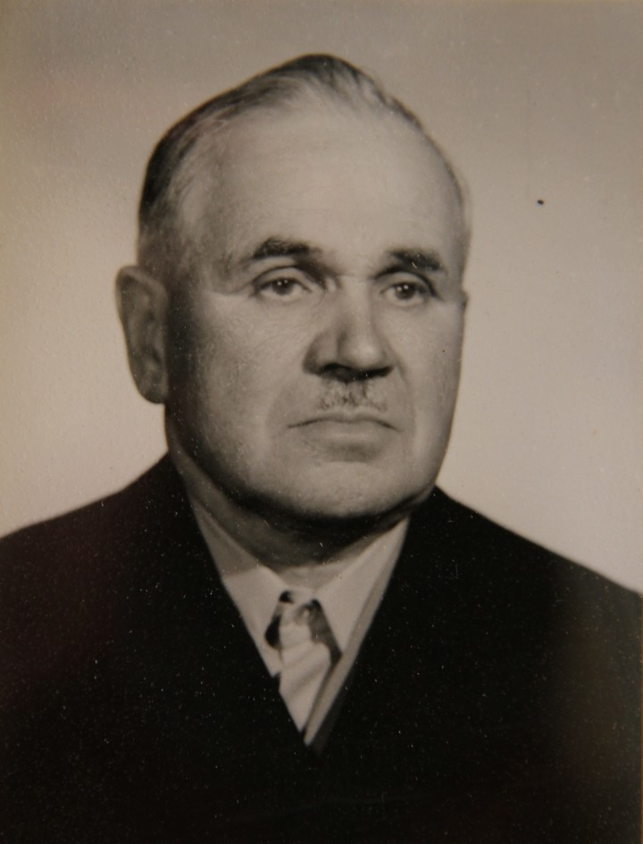
Gyenes László
Főbb szerepei:
Shakespeare: A velencei kalmár - Shylock
Madách Imre: Az ember tragédiája - Lucifer
Goethe: Faust - Mephisto
Szigeti József: Rang és mód - Bannai
Gárdonyi Géza: A bor - Baracs gazda
Gárdonyi Géza: Karácsonyi álom - Számadó juhász
Katona József: Bánk bán - Biberách
Monostor, 1857. március 7. – Budapest, 1924. november 7.
magyar drámai színész
1875-ben a Színiakadémia növendéke lett
1882-ben szerződött a Nemzeti Színházhoz, amelynek 1909-ben örökös tagja lett
egyike volt a "hunnisták"-nak
pályáját az öntudatos művészi munka, a szinte páratlan lelkiismeretesség és a gyökeres magyarság megnyilvánulásai jellemezték

Slide 7
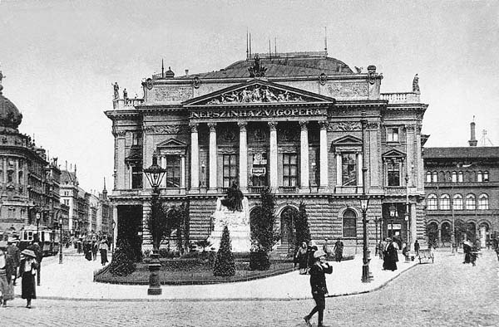
Nemzeti Színház
először az Astoria Szállóval szemben (1837–1908) nyitotta meg kapuit, de akkor még Pesti Magyar Színháznak hívták (1840-ig)
1840-ben országos intézmény lett és Nemzeti Színház néven működött tovább
1883. szeptember 21-én mutatták be először Madách Imre Az ember tragédiája című művét a Nemzeti Színházban
A Nemzeti Színház 2002. március 15-én nyitotta meg kapuit Budapest IX. kerületében a Bajor Gizi park 1. szám alatt Madách Imre: Az ember tragédiája című drámai költemény díszelőadásával

Slide 8
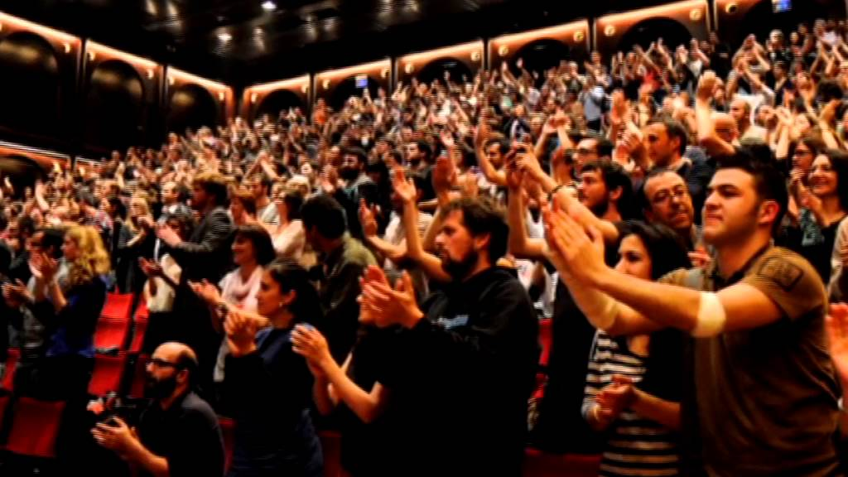
„A magyar irodalom egyik legszebb terméke, büszkesége oly alakban kerül most a közönség elé, a milyenről szerzője aligha álmodott valaha. Az „Ember tragédiájá”-t, ez egyáltalán nem a színpad számára írott drámai költeményt szinre hozza a nemzeti színház, Paulay Ede igazgató és dramaturg átdolgozásában.” Így kezdte cikkét a bemutató után két nappal, 1883. szeptember 23-án a Vasárnapi újság névtelen szerzője.
Ugyan a 15 szín különböző, változatos és néhol futurisztikus helyszínei nagyban megnehezítették és a mai napig megnehezítik a színházi előadást, Paulay Ede a kor színházi felszereltségéhez mérten bravúrosan oldotta meg a Tragédia színpadra vitelét úgy, hogy előtte még egy követendő példa sem volt. – ezek a Dara Feri csapat gondolatai.

